Slide 1
URL Networking Session
Présentée par Hassene Afif et Taher Bekri

Slide 2
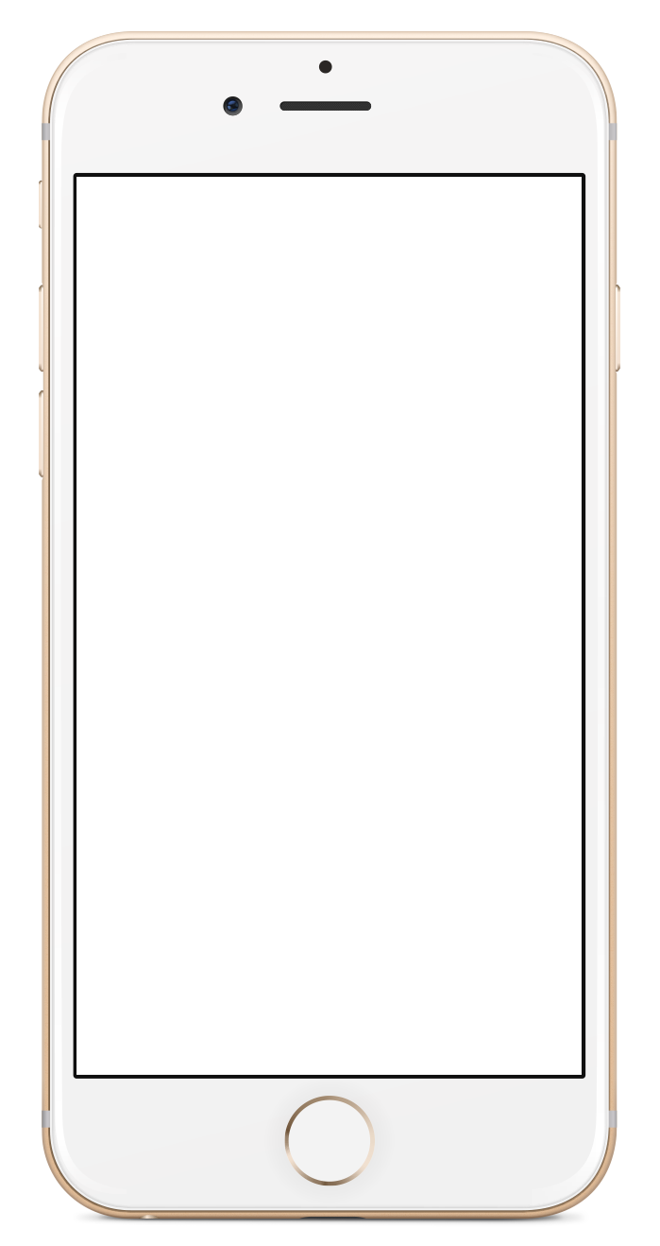
Définition
1

Slide 3

URL Session
URLSession est une classe qui nous permet d'envoyer des requétes sous forme d'instances de la sous classe URLSessionTasks,
Donc chaque requéte/"Task" est une instance de URLSessionTasks

Slide 4
Types de “Tasks”
1

Slide 5



URL Session
URLSessionDataTask
URLSessionUploadTask
URLSessionDownloadTask
Envoyer et recevoir
de la Data de notre webservice (GET/POST/PUT,,,)
Nous permet d'envoyer des fichiers
a notre webservice
Nous permet de recevoir des fichiers de notre websevice

Slide 6
Étapes d’utilisation
1

Slide 7
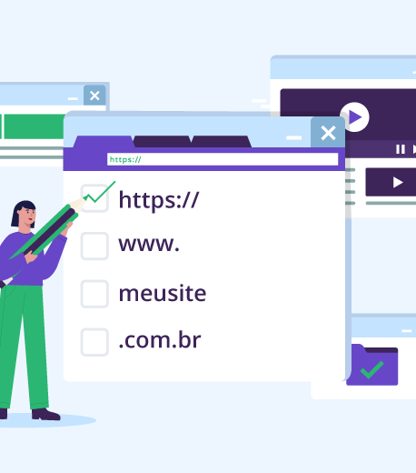
URL Session
Etapes d’envoi d’une requéte en utilisant URLSession
.01
.02
Configurer la requête HTTP avec URLSession
Faites la demande avec URLSessionDataTask
.03
.04
Imprimer les données de réponse renvoyées
Valider correctement les données de réponse
.05
Convertir les données de réponse en JSON
10

Slide 8
Démonstration
1

Slide 9
Conclusion
Support : https://www.appypie.com/urlsession-swift-networking-how-to
9

